Slide 1
সবাইকে শুভেচ্ছা

Slide 2
পরিচিতি
পাঠ-পরিচিতি
শিক্ষক-পরিচিতি
নিমাই চন্দ্র মন্ডল,
সহকারী শিক্ষক,
পলাশী মাধ্যমিক বিদ্যালয়,
রোহিতা, মনিরামপুর,
যশোর ।
শ্রেণি : অষ্টম
বিষয় : বাংলা প্রথম পত্র,
সময় : ৪৫ মিনিট,
তারিখ : ৩০-১১-২০১৯ ।

Slide 3
এই ছবিগুলো দেখ এবং ভেবে বলো কিসের ছবি ?
প্রতিবাদী নারীর মিছিল
পুলিশের লাঠিচার্চ

Slide 4
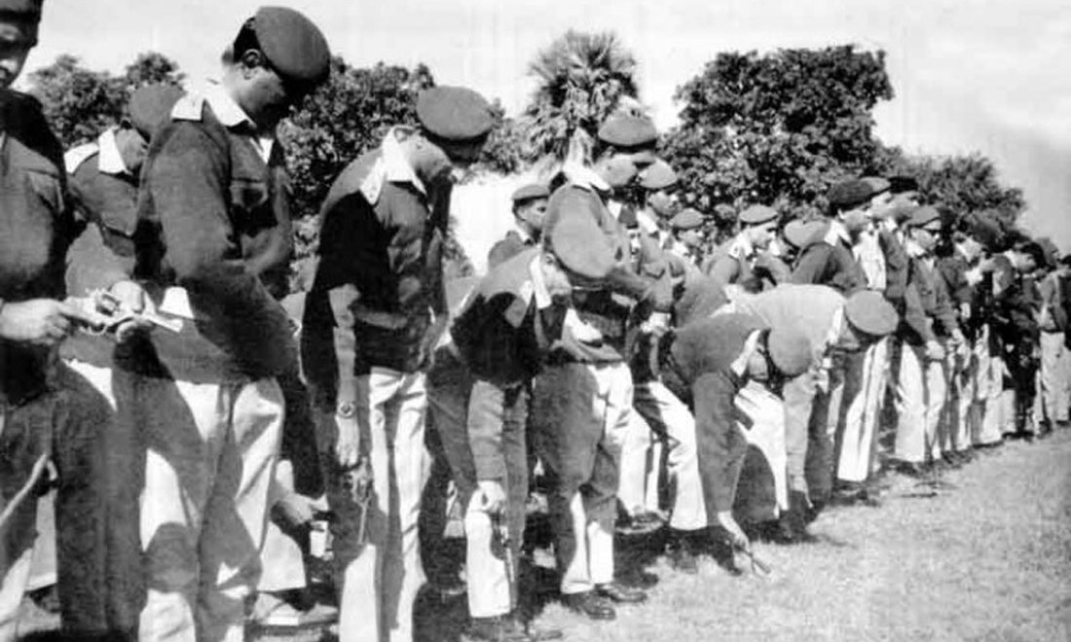
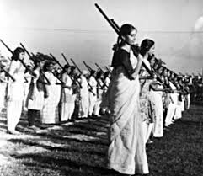
ছবি দেখে ভেবে বলো কোন সংগ্রামের কথা বলা হচ্ছে ?
বাঙ্গালীর উপর নির্যাতন
এবারের সংগ্রাম স্বাধীনতার সংগ্রাম
সবাধীনতার রক্ষার শপথ

Slide 5
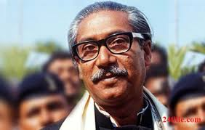
আজকের পাঠ
“এবারের সংগ্রাম স্বাধীনতার সংগ্রাম”
শেখ মুজিবুর রহমান

Slide 6
শিখন ফল
এই পাঠ শেষে শিক্ষার্থীরা ----------
১, লেখক পরিচিতি লিখতে ও বলতে পারবে।
২, নতুন শব্দের অর্থ লিখতে ও বলতে পারবে।
৩, পাকিস্তানি শাসকগোষ্ঠীর শোষণ-নির্যাতনের স্বরুপ ব্যাখ্যা করতে পারবে।

Slide 7
লেখক পরিচিতি
জন্মঃ ১৯২০ খ্রিষ্টাব্দের ১৭ ই মার্চ গোপালগঞ্জ জেলার টুঙ্গিপাড়ায়
শেখ মুজিবুর রহমান
বাংলাদেশ রাষ্ট্রের স্থপতি ও আমাদের জাতির পিতা
পিতাঃ শেখ লুৎফর রহমান, মাতাঃ সায়েরা খাতুন
“বঙ্গবন্ধু” উপাধিতে ভূষিত হন ১৯৬৯ সালে
মুক্তিযুদ্ধ কালে বঙ্গবন্ধুর অনুপস্থিতিতে তাঁকে রাষ্ট্রপতি করে অস্থায়ী সরকার গঠন করা হয়।
১৯৭৫ সালের ১৫ ই আগষ্ট সামরিক বাহিনীর কিছু বিপদ্গামী সদস্যের হাতে সপরিবারে নিহত হন।

Slide 8
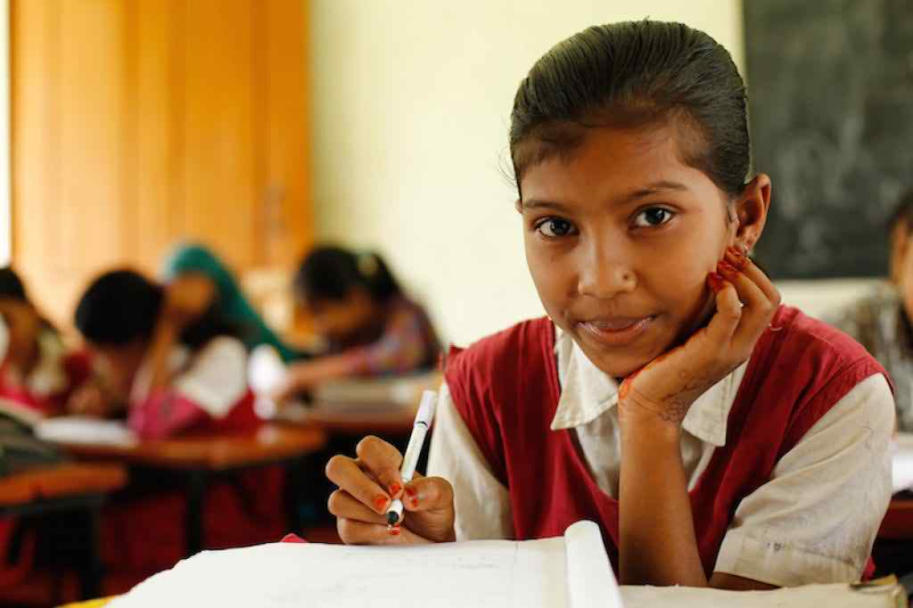
একক কাজ
জ্ঞানমূলক প্রশ্ন, সময় = ৩ মিঃ
১, হাজার বছরের শ্রেষ্ঠ বাঙালির নাম কী ?
২, স্বাধীন বাংলার স্থপতিকে ?

Slide 9
আদর্শ পাঠ
সরব পাঠ

Slide 10
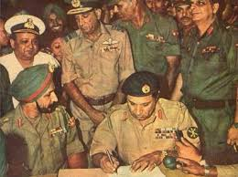
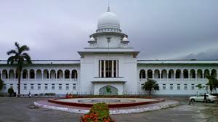
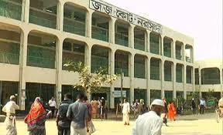
নতুন শব্দের অর্থ
১, সেনাছাউনি।
১, ‘ব্যারাক’
২, ‘সুপ্রিমকোর্ট’
২, সর্বোচ্চ আদালত।
৩, ‘জজকোর্ট’
৩, জেলা আদালত।

Slide 11
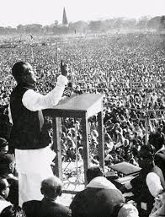
পাঠ- বিশ্লেষণ
পাকিস্তানি ঔপনিবেশিক রাষ্ট্রকাঠামো ভেঙ্গে বাঙ্গালির সার্বিক মুক্তি অর্জনের লক্ষ্যে ১৯৬৬ সালে বঙ্গবন্ধু শেখ মুজিবুর রহমান ছয় দফা কর্মসুচি ঘোষনা করেন।১৯৭০ সালে নির্বাচনে আওয়ামীলীগ নিরংকুশ বিজয় অর্জন করে। তবু ও পাকিস্তানি শাসকগোষ্ঠী বাঙ্গালিদের হাতে ক্ষমতা হস্তান্তর না করে ষড়যন্ত্রের পথ বেছে নেয়। ফলে ১৯৭১ সালে মুক্তিযুদ্ধের মাধ্যমে এদেশ স্বাধীন হয়।

Slide 12
স্বাধীনতা কী ?
১৯৭১ সালে ২রা মার্চ বঙ্গবন্ধু আহবানে বাংলায় সর্বাত্মক অসহযোগ আন্দোলনের ধারাবাহিকতায় ৭ই মার্চের ভাষন ঢাকার রেসর্কোস ময়দানে প্রায় দশ লক্ষ লোকের উপস্থিতিতে বঙ্গবন্ধু শেখ মুজিবুর রহমান ১৮ মিনিটে ঐতিহাসিক ভাষন দেন তা বাঙ্গালী জাতীর কাছে দিক নির্দেশনা মুলক কাজ করে মুলত এখান থেকে মুক্তিযুদ্ধের সুচনা হয় দীর্ঘ নয় মাস যুদ্ধের ফলে পাকিস্তানি শাসক গোষ্ঠী আত্ম সমাপর্ন করে বাংলাদেশ স্বাধীন হয়, বাঙ্গালী জাতি সবাধীনতা লাভ করে।

Slide 13
দলিয় কাজ
জ্ঞানমূলক প্রশ্ন, সময়=৩ মিঃ
গ= দল
১, কাদের হাতে বঙ্গুবন্ধু নিহত হন ?
২, আইয়ুব খানের পতনের পর কে দেশে গনতন্ত্রের প্রতিশ্রুতি দিয়েছিলেন ?
ক=দল
১, ৭ই মার্চের ভাষণটির ব্যাপ্তি কত মিনিট ছিল ?
২, কে ভুট্টো সাহেবের কথা রাখলেন ?
ঘ = দল
১, কত তারিখে বঙ্গুবন্ধু পাকিস্তানের কারাগারে থেকে মুক্ত হয়ে দেশে ফেরেন ?
২, ‘আরটিসি’ কী ?
খ= দল
১, কত তারিখে জাতীয় পরিষদের অধিবেশন স্থগিত করা হয় ?
২, আইয়ুব খান মার্শাল –ল জারি করেন কত তারিখে ?

Slide 14
জোড়ায় কাজ
অনুধাবনমূলক প্রশ্ন, সময় = ৫ মিঃ
১, ‘জনগনের প্রতিনিধির কাছে ক্ষমতা হস্তান্তর’ বলতে কী বোঝানো হয়েছে ?

Slide 15
মুল্যায়ন
১, রেসকোর্স ময়দানের বর্তমান নাম কী ?
২, কে সর্বপ্রথম জাতীসংঘ সাধারণ পরিষদের অধিবেশনে বাংলা ভাষায় ভাষণ প্রদান করেন ?
৩, ‘ব্যারাক’ শব্দের অর্থ কী ?
৪, কত সালে ৬ দফা কর্মসুচি ঘোষণা করা হয়।
উত্তর= ১, সোহরাওয়াদী উদ্যান। ২, বঙ্গবন্ধু শেখ মুজিবুর রহমান। ৩, সেনাছাউনি। ৪, ১৯৬৬ সালে।

Slide 16
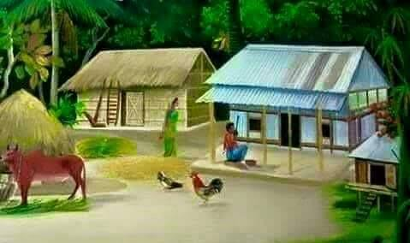
বাড়ির কাজ
১,বাংলার গণমানুষের মুক্তির লক্ষ্যে বঙ্গাবন্ধু শেখ মুজিবুর রহমানের সংগ্রাম ব্যাখ্যা করো।

Slide 17
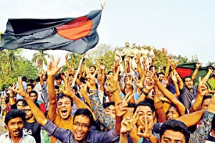
সবাইকে ধন্যবাদ

